Slide 1
Tipos de Variáveis de Domínios no Modelo Relacional Parte 2
Banco de Dados I

Slide 2
1. Introdução
No Modelo Relacional, domínio é o conjunto de valores válidos que um atributo (coluna) pode assumir. Ele garante:
Integridade (dados corretos e confiáveis).
Consistência (não armazenar valores inválidos).
Eficiência (melhor desempenho e armazenamento).
Nesta lição vamos ver os Identificar os principais tipos de variáveis de domínio

Slide 3
2. Principais Tipos Variáveis de Domínios
Numéricos
INTEGER / INT → valores inteiros.
DECIMAL(p, q) / NUMERIC → valores exatos com casas decimais.
FLOAT / REAL → valores aproximados (ponto flutuante).

Slide 4
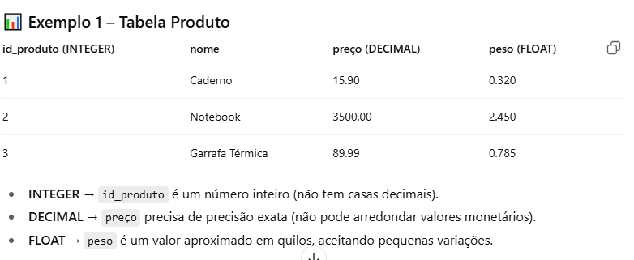
2. Principais Tipos Variáveis de Domínios

Slide 5
2. Principais Tipos Variáveis de Domínios
Alfanuméricos (Texto)
CHAR(n) → texto de tamanho fixo. Quando usar: siglas, códigos, CEP, UF (estado).
VARCHAR(n) → texto variável. Quando usar: nomes, endereços, descrições curtas.
TEXT / CLOB → textos longos. Quando usar: comentários, biografias, artigos.

Slide 6
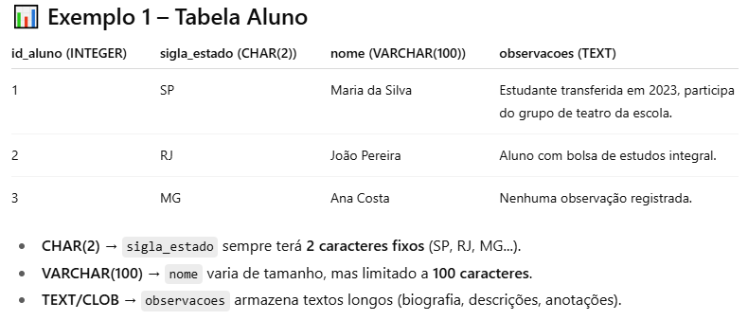
2. Principais Tipos Variáveis de Domínios

Slide 7
2. Principais Tipos Variáveis de Domínios
Datas e Horas
TIME → apenas a hora. Quando usar: registro de ponto, horário de entrada/saída.
DATE → apenas a data. Quando usar: nascimento, data de cadastro, data de vencimento.
DATETIME / TIMESTAMP → data e hora juntos. Quando usar: logs do sistema, momento de uma compra, rastreamento de eventos.

Slide 8
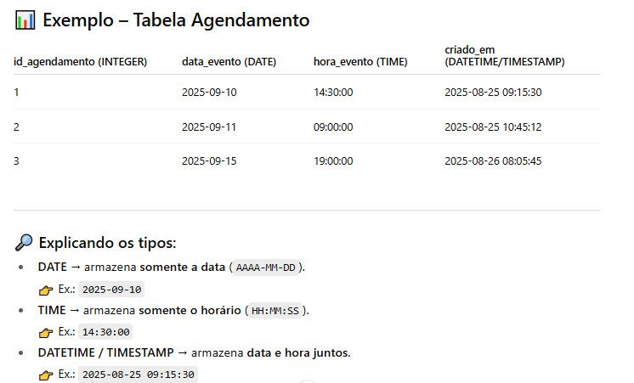
2. Principais Tipos Variáveis de Domínios

Slide 9
2. Principais Tipos Variáveis de Domínios
Domínios Lógicos (Booleanos)
BOOLEAN → valores lógicos (TRUE/FALSE). Quando usar: status ativo/inativo, pago/não pago, aprovado/reprovado.

Slide 10
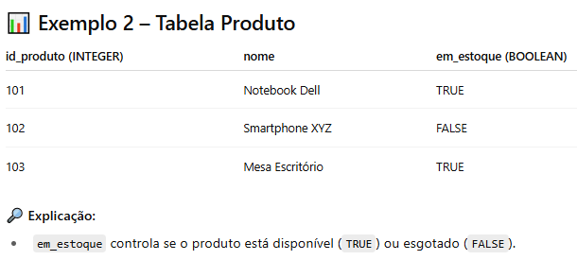
2. Principais Tipos Variáveis de Domínios

Slide 11
2. Principais Tipos Variáveis de Domínios
Binários / Multimídia
BLOB (Binary Large Object) → arquivos binários. São usados em bancos relacionais para armazenar arquivos binários como imagens, PDFs, áudios e vídeos. Quando usar: fotos de perfil, documentos digitalizados, áudios, vídeos.

Slide 12
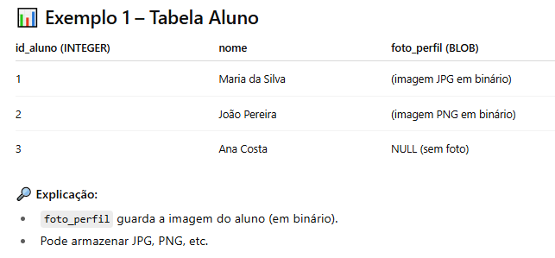
2. Principais Tipos Variáveis de Domínios

Slide 13
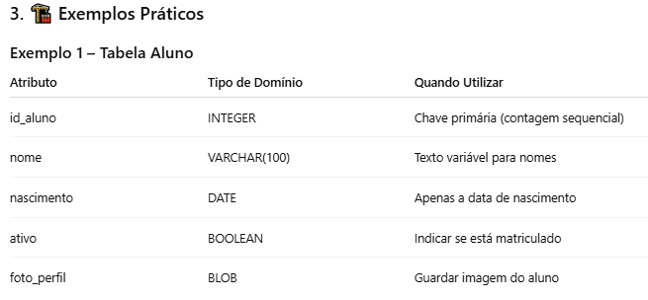
3. Exemplos Práticos

Slide 14
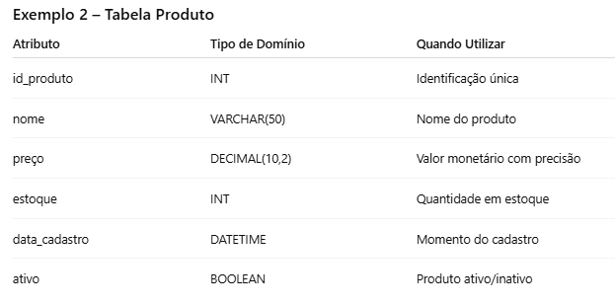
3. Exemplos Práticos

Slide 15
ATIVIDADE PROPOSTA
Responda o Formulário(Forms Google)
Local: Pasta Material de Apoio(Área de Trabalho)
Na Pasta: DS ou BD I

